Slide 1
Geografie obyvatelstva 1
10. cvičení
Podzim 2018
Petr HLISNIKOVSKÝ

Slide 2
5. Část seminární práce
STRUKTURA OBYVATELSTVA
3 skupiny znaků, podle kterých můžeme sledovat strukturu každé populace:
Biologické znaky
Kulturní znaky
Ekonomické a společenské znaky

Slide 3
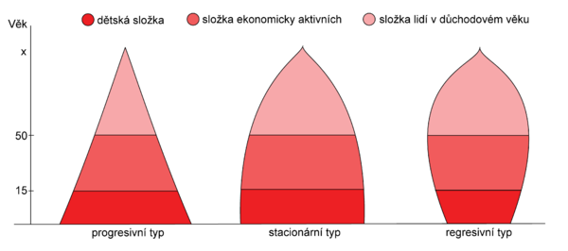
5. Část seminární práce
STRUKTURA OBYVATELSTVA
Biologické znaky:
  Pohlaví:
    počet žen, mužů, koeficient maskulinity, koeficient feminity
    Věková pyramida
  Věk:
    Počet lidí v pre-, produktivním, post věku, index stáří, průměrný věk, ad.
  Rodinný stav
  Rasy

Slide 4
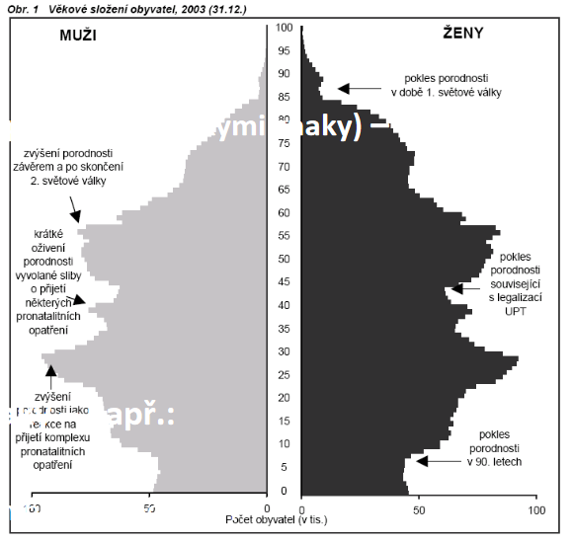

Slide 5
5. ČÁST SEMINÁRNÍ PRÁCE
Kulturní znaky:
  Etnicita
  Národnost
  Jazyk
  Religiozita
  Vzdělání
Ekonomické znaky:
  Ekonomická aktivita

Slide 6
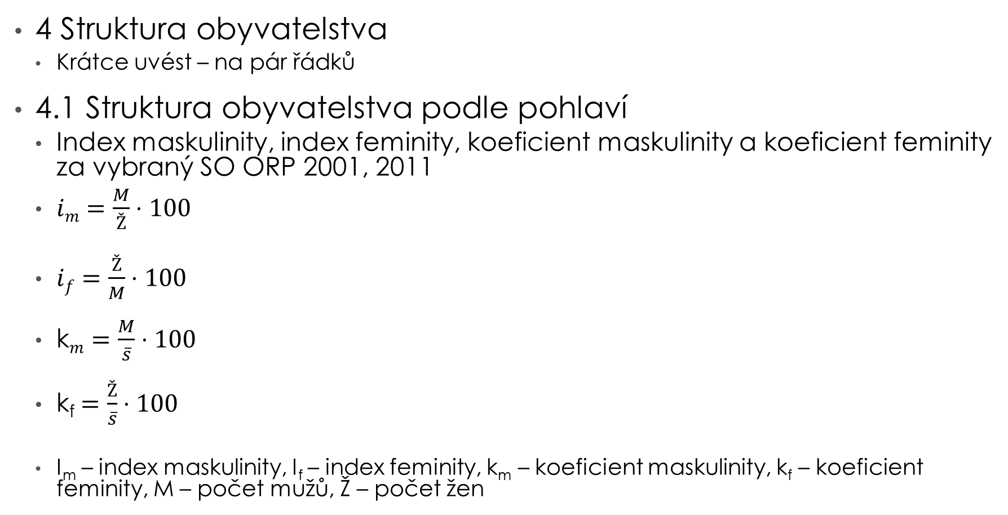
Zadání 5. Část seminární práce
4 Struktura obyvatelstva
  Krátce uvést – na pár řádků
4.1 Struktura obyvatelstva podle pohlaví
  Index maskulinity, index feminity, koeficient maskulinity a koeficient feminity za vybraný SO ORP 2001, 2011
  $im=\frac{M}{Ž}⋅100$
  $if=\frac{Ž}{M}⋅100$
  k$m=\frac{M}{\overline{s}}⋅100$
  k_{f}$=\frac{Ž}{\overline{s}}⋅100$
  I_{m} – index maskulinity, I_{f} – index feminity, k_{m} – koeficient maskulinity, k_{f} – koeficient feminity, M – počet mužů, Ž – počet žen

Slide 7
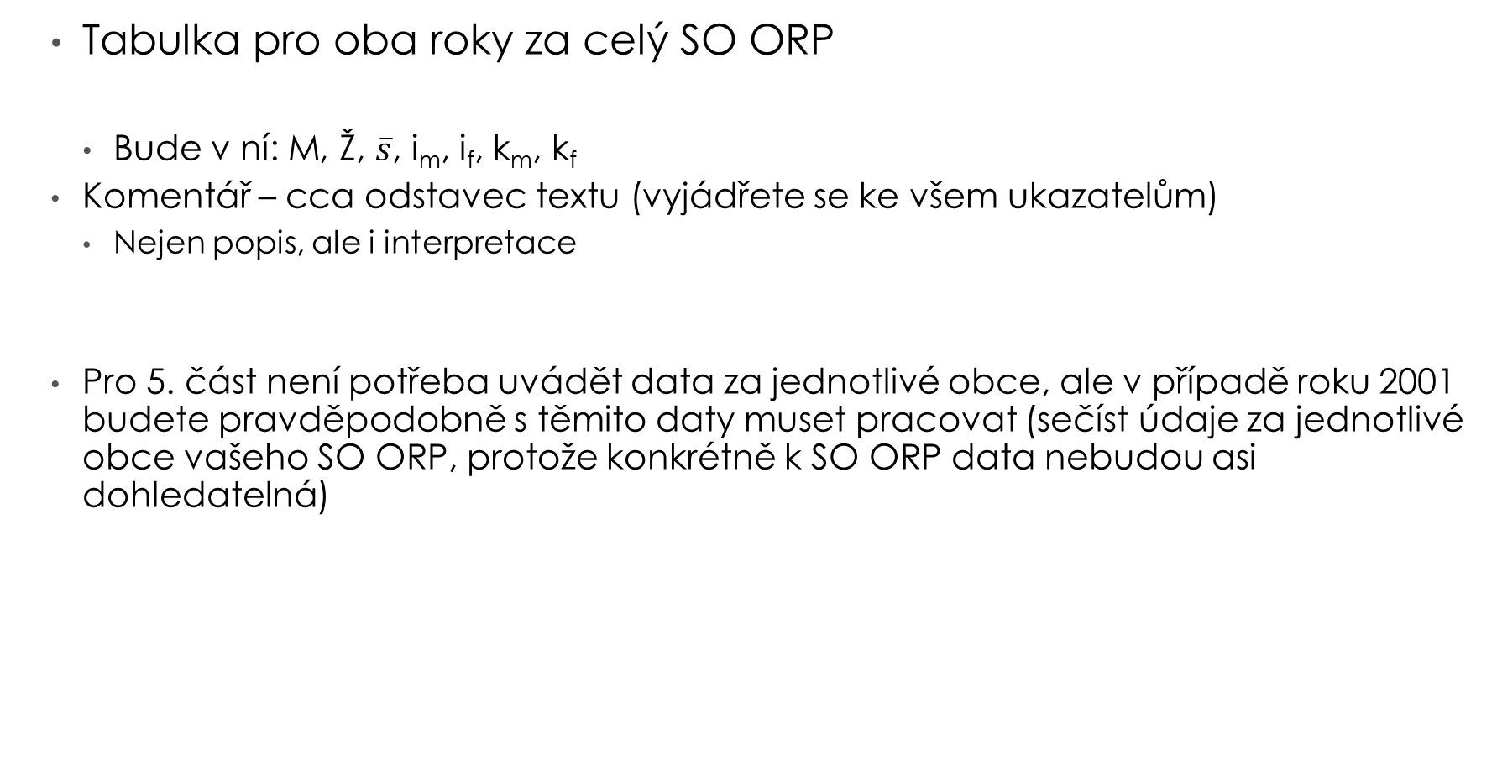
Zadání 5. Část seminární práce
  Tabulka pro oba roky za celý SO ORP
    Bude v ní: M, Ž, $\overline{s}$, i_{m}, i_{f}, k_{m}, k_{f}
  Komentář – cca odstavec textu (vyjádřete se ke všem ukazatelům)
    Nejen popis, ale i interpretace
  Pro 5. část není potřeba uvádět data za jednotlivé obce, ale v případě roku 2001 budete pravděpodobně s těmito daty muset pracovat (sečíst údaje za jednotlivé obce vašeho SO ORP, protože konkrétně k SO ORP data nebudou asi dohledatelná)

Slide 8
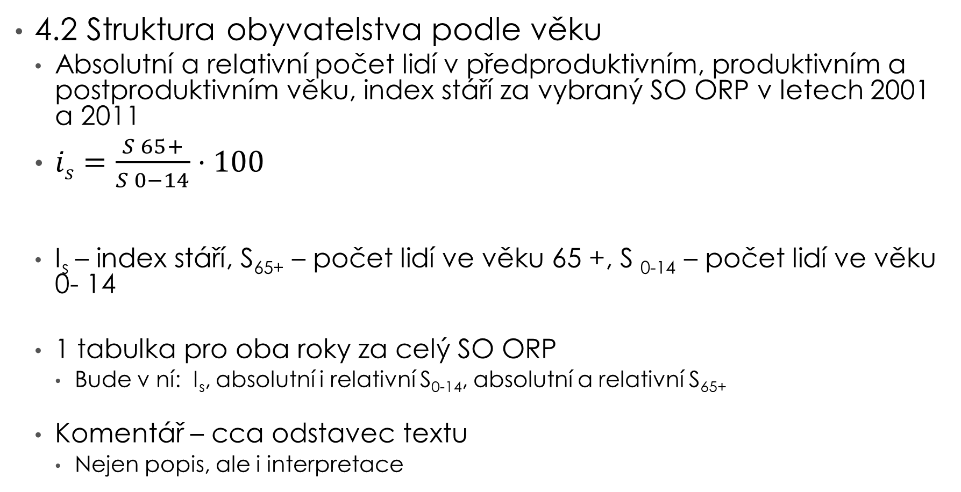
Zadání 5. Část seminární práce
4.2 Struktura obyvatelstva podle věku
  Absolutní a relativní počet lidí v předproduktivním, produktivním a postproduktivním věku, index stáří za vybraný SO ORP v letech 2001 a 2011
  $is=\frac{S 65+}{S 0−14}⋅100$
  I_{s} – index stáří, S₆₅₊ – počet lidí ve věku 65 +, S ₀₋₁₄ – počet lidí ve věku 0- 14
  1 tabulka pro oba roky za celý SO ORP
    Bude v ní: I_{s}, absolutní i relativní S₀₋₁₄, absolutní a relativní S₆₅₊
  Komentář – cca odstavec textu
    Nejen popis, ale i interpretace

Slide 9
Zadání 5. Část seminární práce
4.3 Věkové pyramidy
  Věkové pyramidy a průměrný věk mužů a žen za vybraný SO ORP v letech 2001 a 2011
  1 tabulka pro roky 2001 a 2011 za celý SO ORP
    Budou v ní 5leté věkové skupiny – zvlášť pro muže a pro ženy
    Průměrný věk mužů a průměrný věk žen pro oba roky
  2 věkové pyramidy – pro každý rok zvlášť
    SO ORP v Zlínském kraji budou dělat jen pro rok 2011 (pro rok 2001 nejsou data)
    Pro ostatní kraje jsem vložil zdroje dále v prezentaci
  Komentář zhodnocující strukturu dané populace podle pohlaví a věku a její vývoj – cca odstavec
    Vyjádřete se ke tvaru pyramidy – co vše zní zle vyčíst (regresivní/stacionární? Na co poukazují jednotlivé zářezy?) a něco k průměrnému věku

Slide 10
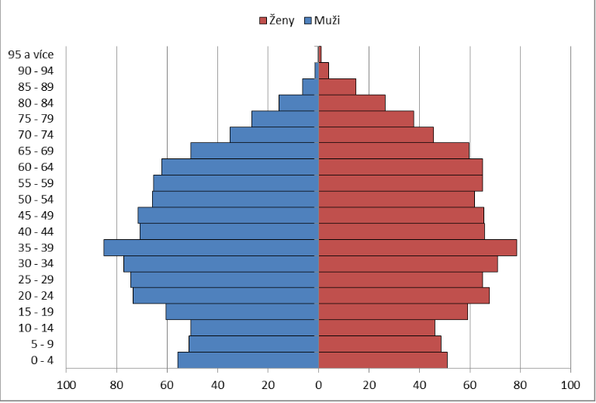
Zadání 5. Část seminární práce
4.3 Věkové pyramidy
Instrukce:
  Vlevo se uvádějí muži
  Děti ve věku 0 patří do kategorie 0-4
  Pyramidy jsou grafy – tj. žádný 3D efekt
  Jak u mužů, tak i u žen uvádět na ose
  kladné hodnoty
  Stejnou škálu pro obě pyramidy
    -> pro lepší srovnatelnost

Slide 11
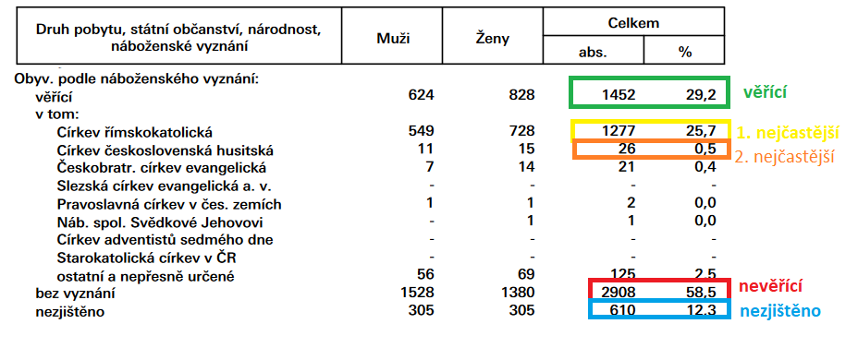
Zadání 5. Část seminární práce
4.4 Struktura obyvatelstva podle religiozity
  Absolutní a relativní počet lidí věřících, nevěřících a těch, u kterých chybí data za vybraný SO ORP v letech 2001 a 2011
  Věřící = hlásící se k nějaké církvi, či nikoli
  Vypsat i 2 nejčastější církve + absolutní počet věřících

Slide 12
Zadání 5. Část seminární práce
  1 tabulka pro oba roky za celý SO ORP
    Bude v ní: absolutní a relativní počet věřících (+ 2 nejčastější církve), nevěřící a počet lidí, u kterých není náboženství k dispozici
  Komentář – cca odstavec textu
    Nejen popis, ale i interpretace
    Pozor na omezenou srovnatelnost mezi roky (narůstá počet „nezjištěno“)

Slide 13
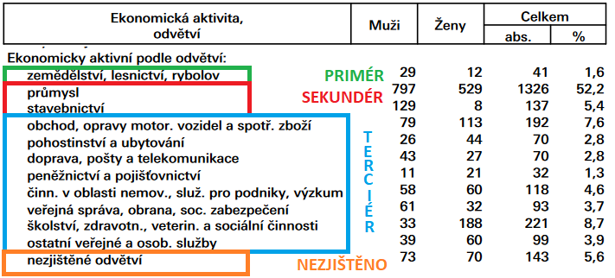
Zadání 5. Část seminární práce
4.5 Struktura obyvatelstva podle příslušnosti k sektorům národního hospodářství
  Absolutní a relativní počet lidí pracujících v priméru, sekundéru a terciéru a těch, kde chybí data za vybraný SO ORP v letech 2001 a 2011

Slide 14
Zadání 5. Část seminární práce
  1 tabulka pro oba roky za celý SO ORP
    Bude v ní: absolutní a relativní počet lidí pracujících v priméru, sekundéru a tericéru
  Komentář – cca odstavec textu
    Nejen popis, ale i interpretace
    Pozor na omezenou srovnatelnost mezi roky (narůstá počet „nezjištěno“)

Slide 15
Zadání 5. Část seminární práce
Jaká data budou potřeba?
Data k roku 2011:
  Neměl by být problém https://vdb.czso.cz/vdbvo2/faces/cs/index.jsf?page=statistiky
  Náboženství: https://vdb.czso.cz/vdbvo2/faces/cs/index.jsf?page=statistiky#katalog=30719 (tab. 14)
  Věk (5 leté skupiny) a pohlaví – nutno sečíst za obce
  https://vdb.czso.cz/vdbvo2/faces/cs/index.jsf?page=statistiky#katalog=30708 (tab. 112)
  Ekonomická činnost
  https://vdb.czso.cz/vdbvo2/faces/cs/index.jsf?page=statistiky#katalog=30713 (tab. 10)
Data k roku 2001:
  https://www.czso.cz/staticke/sldb/sldb2001.nsf/index
  Vše potřebné lze nalézt zde, kromě pětiletých skupin (muže a ženy) pro věkové pyramidy

Slide 16
Zadání 5. Část seminární práce
Data k roku 2001 pro pětileté věkové kategorie (muži/ženy) – dokument „základní informace o obcích“
Středočeský kraj: https://www.czso.cz/csu/xs/podrobne_udaje_v_publikacich_ze_sldb_2001
Karlovarský kraj: https://www.czso.cz/csu/xk/zakladni-informace-o-obcich
Ústecký kraj: https://www.czso.cz/csu/xu/zakladni-informace-o-obcich
Liberecký: https://www.czso.cz/csu/xl/150422zakladni-informace-o-obcich
Královehradecký: https://www.czso.cz/csu/xh/zakladni-informace-o-obcich
Pardubický: https://www.czso.cz/csu/xe/zakladni-informace-o-obcich
Vysočina: https://www.czso.cz/csu/xj/zakladni-informace-o-obcich
Jihomoravský: https://www.czso.cz/csu/xb/zakladni-informace-o-obcich
Zlínský: Nemusí dělat věkovou pyramidu k roku 2001
Olomoucký: https://www.czso.cz/csu/xm/zakladni-informace-o-obcich
Moravskoslezský: https://www.czso.cz/csu/xt/zakladni-informace-o-obcich

Slide 17
Zadání 5. Část seminární práce
5 ZÁVĚR
Shrnutí celé seminární práce – alespoň půl strany
Není nutné zmínit všechny ukazatele, ale popsat a vysvětlit stav obyvatelstva ve vašem SO ORP
Můžete se zamyslet i nad vývojem v budoucnu

Slide 18
Zadání 5. části seminární práce
Termín odevzdání 5. části: úterý 4. 12. 2018, 23:59
Kdo dřív odevzdá, bude dřív opraven a bude mít víc času na celkovou opravu
Celá seminární práce do 9.12. 2018 (ještě si k tomu něco řekneme 5. 12. na cvičení)
Dbejte připomínek k minulým cvičením
Průběžně číslujte tabulky a obrázky

Slide 19
Prezentace
Recent Household Trends in Europe: A Cross-Country Analysis (Vránová Tereza)
Každodenní mobilita v Praze: jak muži a ženy dojíždějí do zaměstnání? (Kohoutová Dagmar)

Slide 20
Děkuji za pozornost

